Slide 1
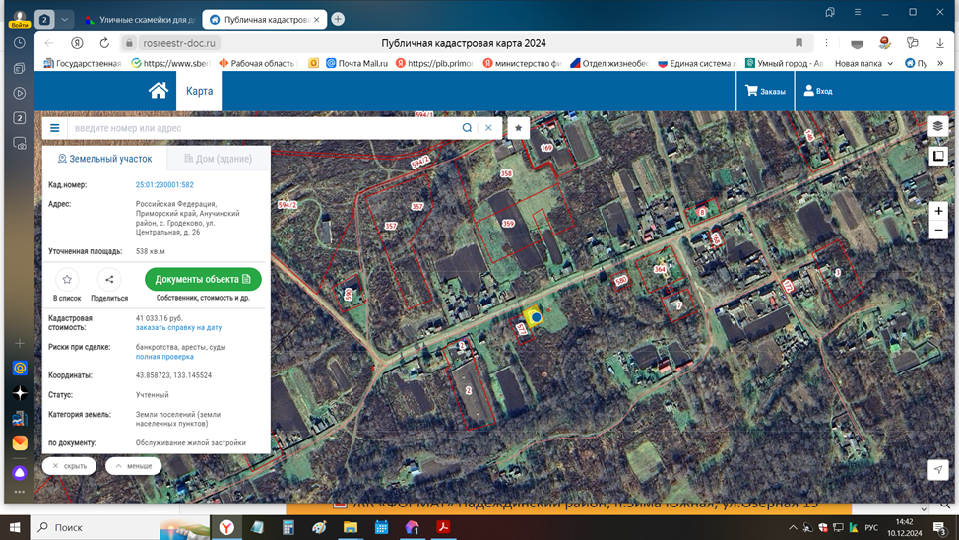
Зона культуры и отдыха «Надежда»
с. Гродеково

